Slide 1
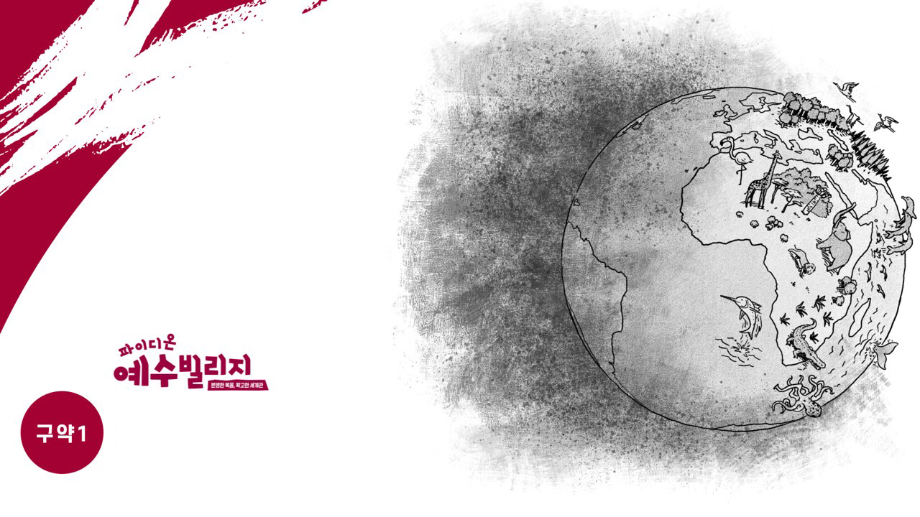
하나님으로부터 세상이 시작되다

Slide 2
1과
하나님으로부터
세상이 시작되다
읽을 말씀 창세기 1:1-5, 2:1-3
포인트 하나님은 세상의 창조주이시다.

Slide 3
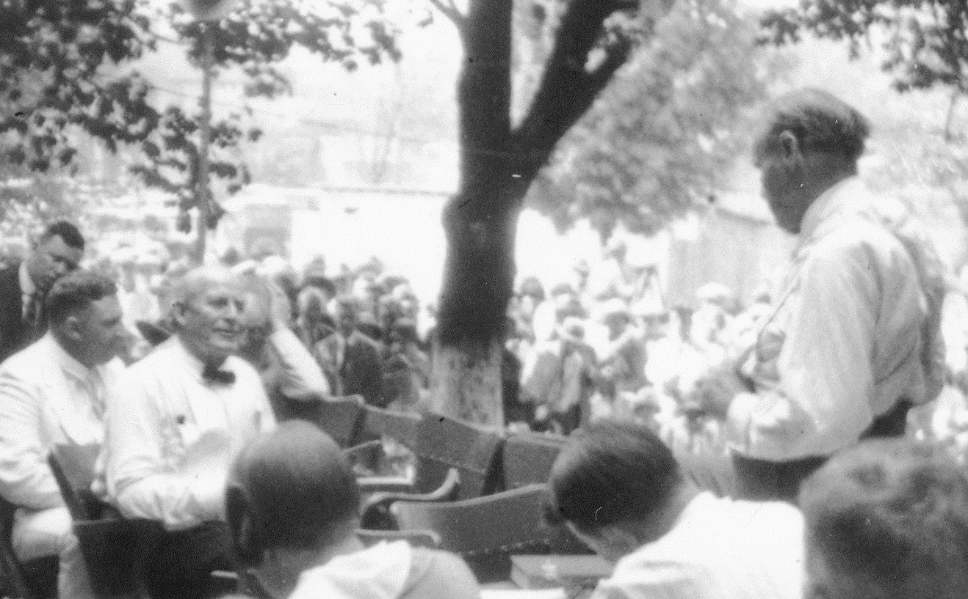
원숭이 재판

Slide 4
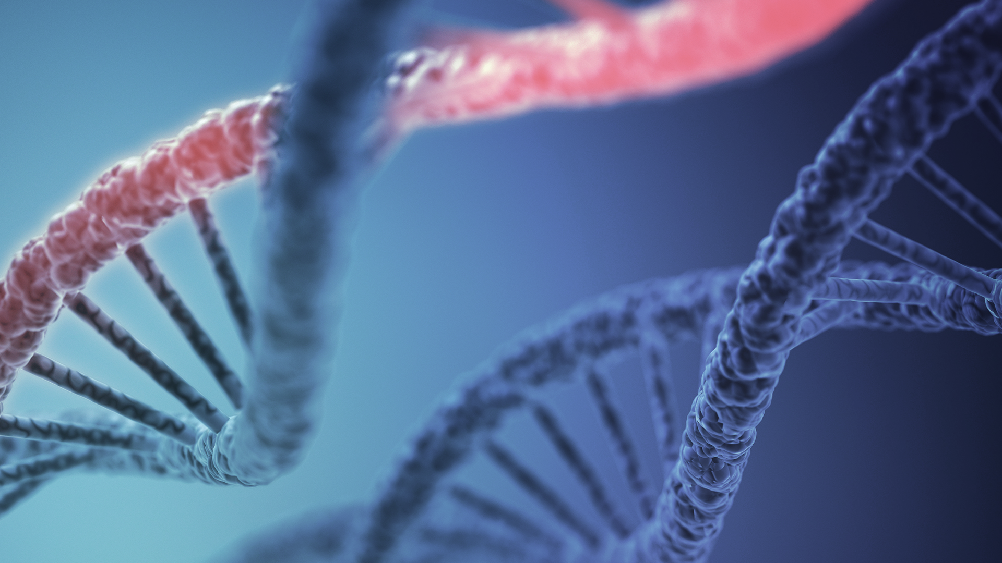
믿음
진화론

Slide 5
세상의 시작

Slide 6
“태초에
하나님이
천지를
창조하시니라”
(창 1:1)

Slide 7
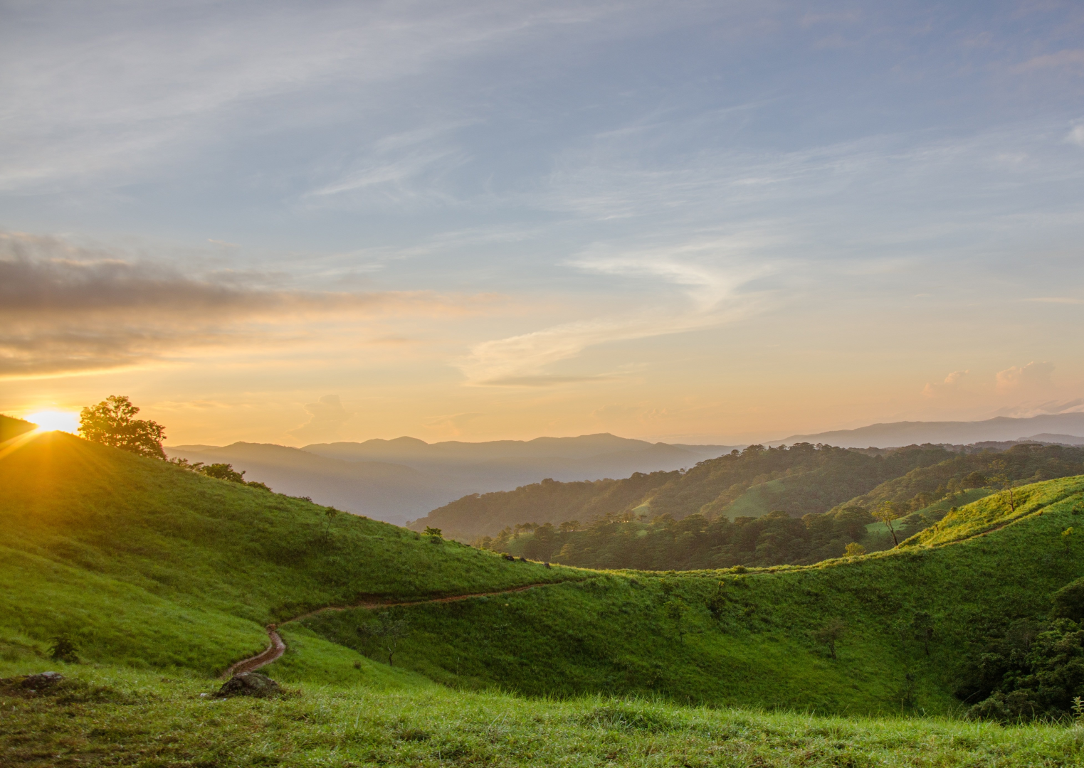
“산이 생기기 전,
땅과 세계도
주께서 조성하시기 전
곧 영원부터 영원까지
주는 하나님이시니이다”
(시 90:2)
하나님은 유일한
창조주이시다

Slide 8
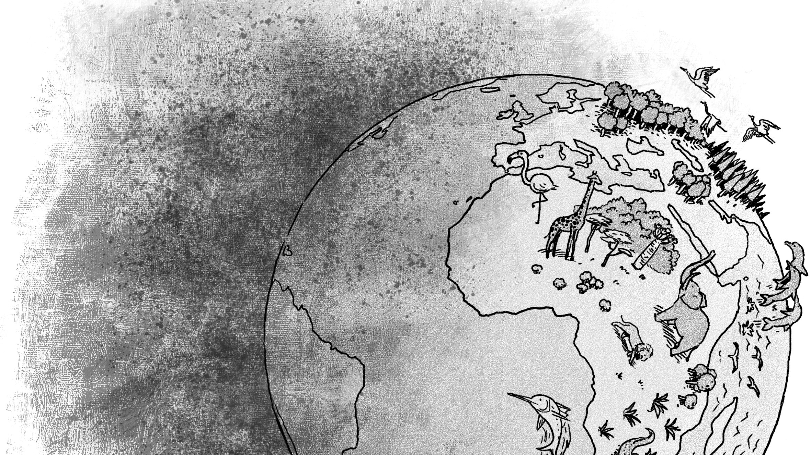
혼돈한 세상
질서 있게 창조

Slide 9
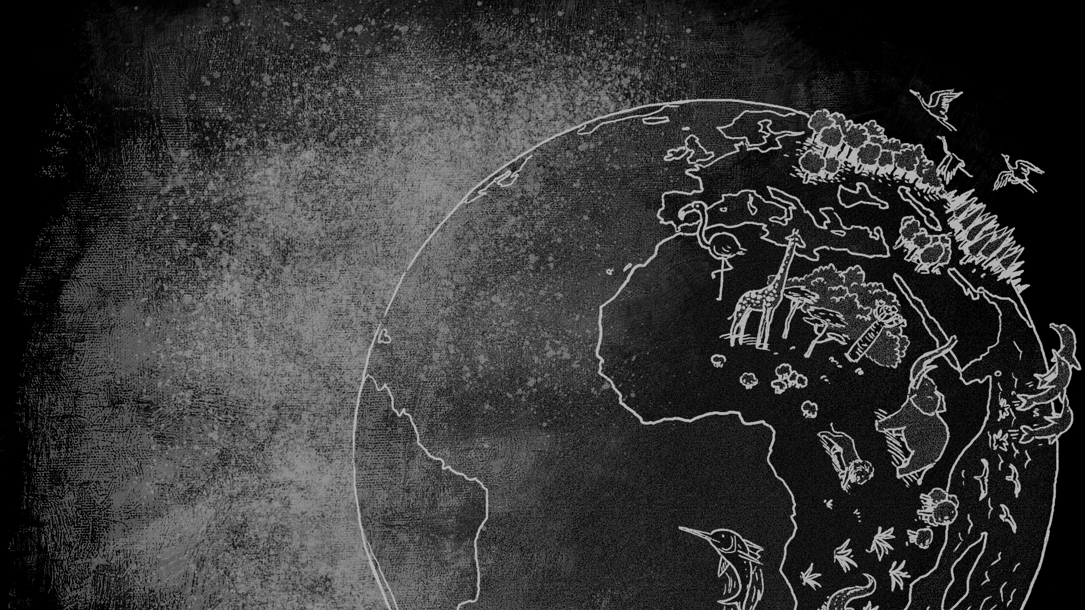
창조
틀
내용

Slide 10
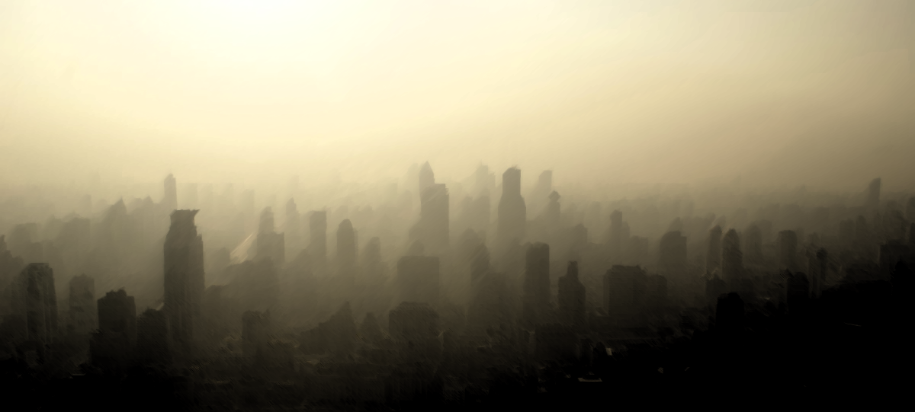

Slide 11
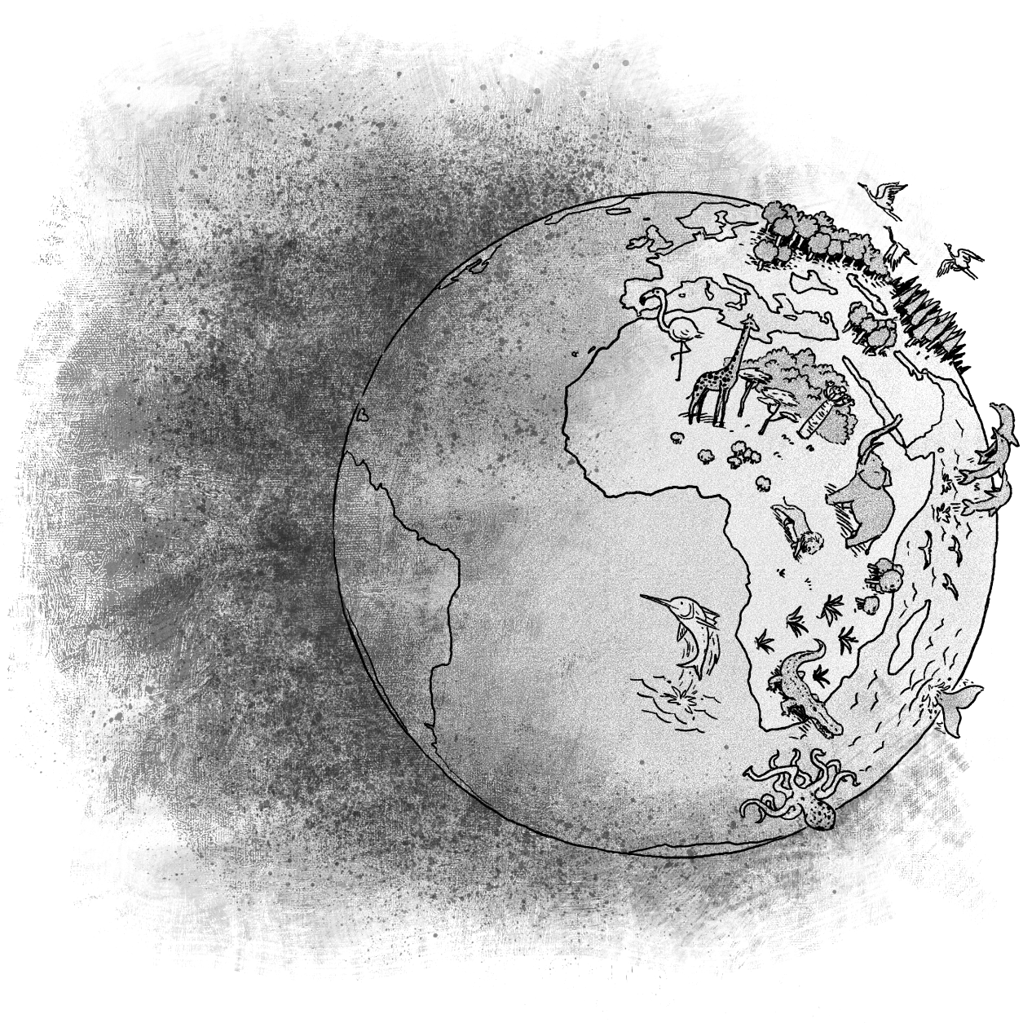
하나님은
세상의 창조주이시다

